Slide 1
EZBabyCTF

Slide 2
网络空间安全学院

Slide 3
陆君睿 张靖宇 杜 鑫

Slide 4
CTFd

Slide 5
CTFd
| Flask (∈ Python)

Slide 6
HTML / CSS / JavaScript / PHP / MySQL / Apache

Slide 7
EZBabyCTF:.
│ challenges.html
│ index.html
│ message.html
│ notifications.html
│ scoreboard.html
│ settings.html
│ signin.html
│ signout.html
│ signup.html
│ team.html
│ teams.html
│
└─admin
add.html
edit.html

Slide 8
index.html 首页
登录、登出、注册用户；查看并查找团队、可以选择加入的团队；查看团队计分板；查看题目；查看团队邀请录用信息；给管理员留言

Slide 9

index.html 首页

Slide 10
index
teams
team
scoreboard
+---------+--------------+------+-----+---------+----------------+
| Field | Type | Null | Key | Default | Extra |
+---------+--------------+------+-----+---------+----------------+
| id | int(11) | NO | PRI | NULL | auto_increment |
| tname | varchar(100) | NO | | NULL | |
| captain | varchar(100) | NO | | NULL | |
| active | char(1) | YES | | 1 | |
+---------+--------------+------+-----+---------+----------------+
challenges
notifications
signup
signin
signout
message

Slide 11
teams
团队展示页
查看团队id、团队名称、团队队长

Slide 12
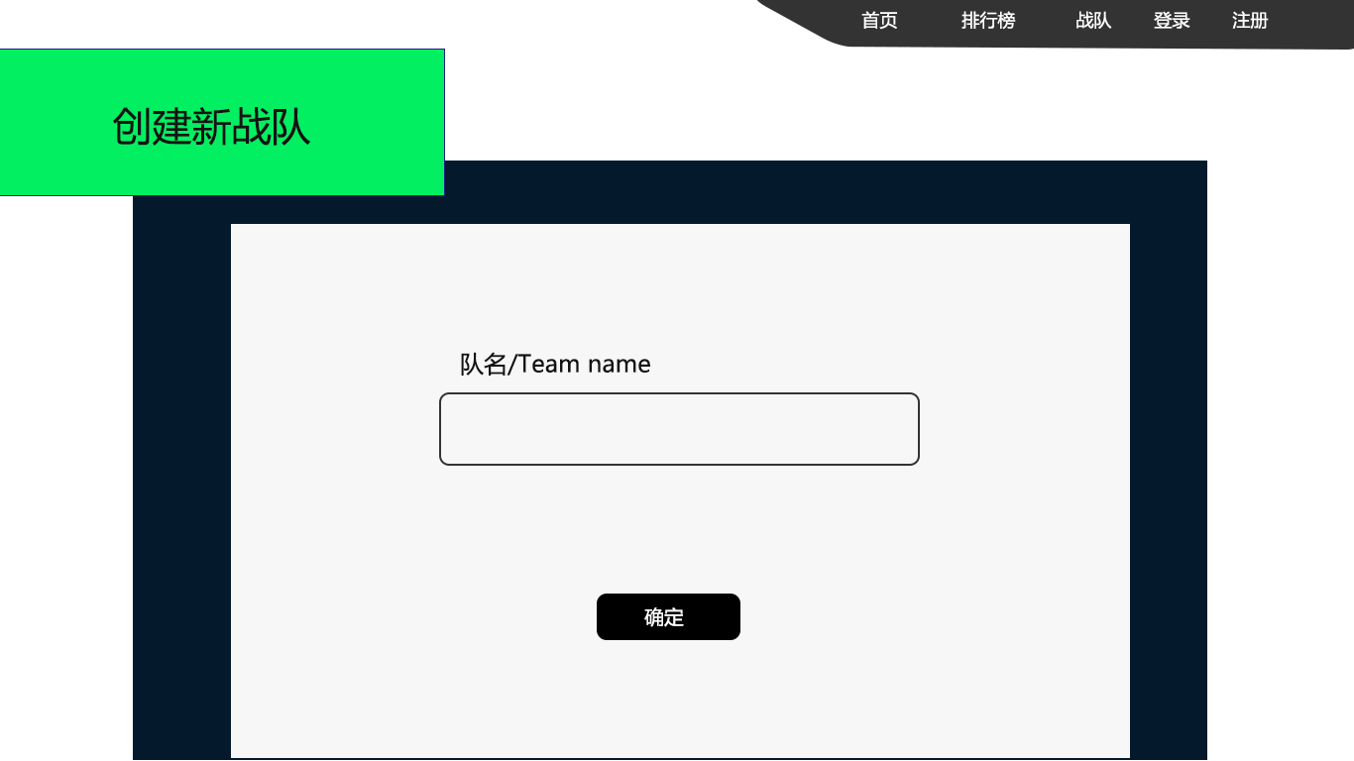
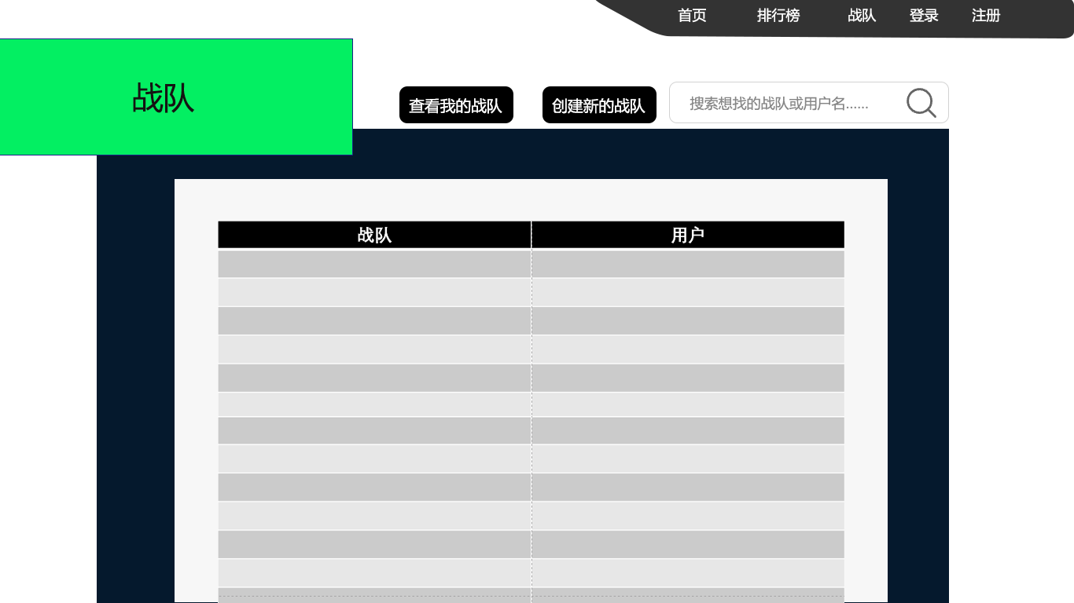
teams
create
view

Slide 13
team
本队信息页
队名、队长、成员、总分；队长另外可以邀请、删除队员或解散本队

Slide 14
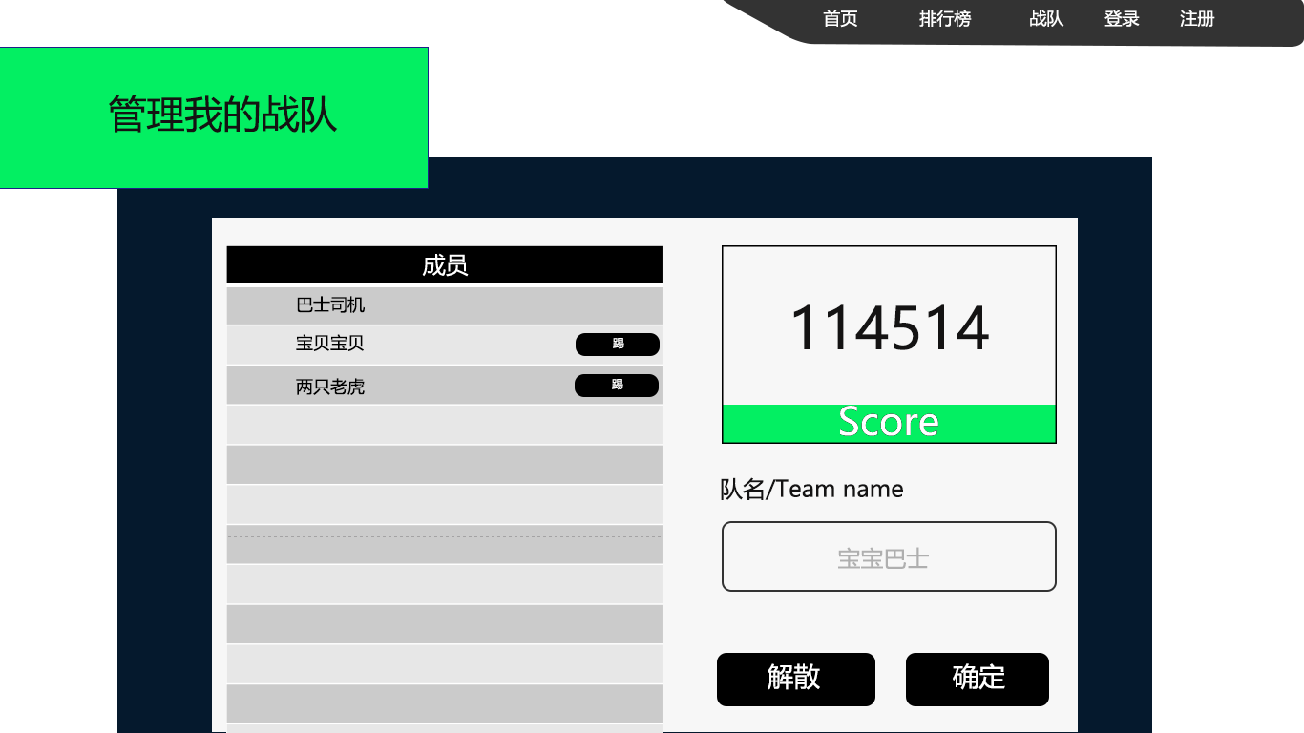
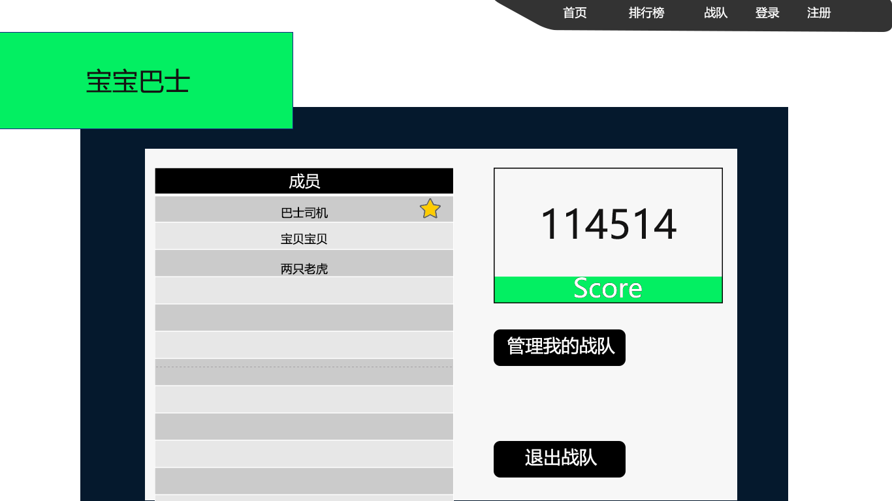
team
leader
member

Slide 15
index
teams
team
scoreboard
+-------+--------------+------+-----+---------+-------+
| Field | Type | Null | Key | Default | Extra |
+-------+--------------+------+-----+---------+-------+
| id | int(11) | NO | | NULL | |
| tname | varchar(100) | NO | | NULL | |
| score | int(11) | NO | | NULL | |
+-------+--------------+------+-----+---------+-------+
challenges
notifications
signup
signin
signout
message

Slide 16
计分板页
scoreboard
查看团队id、团队名称、团队队长、团队总分和排名

Slide 17
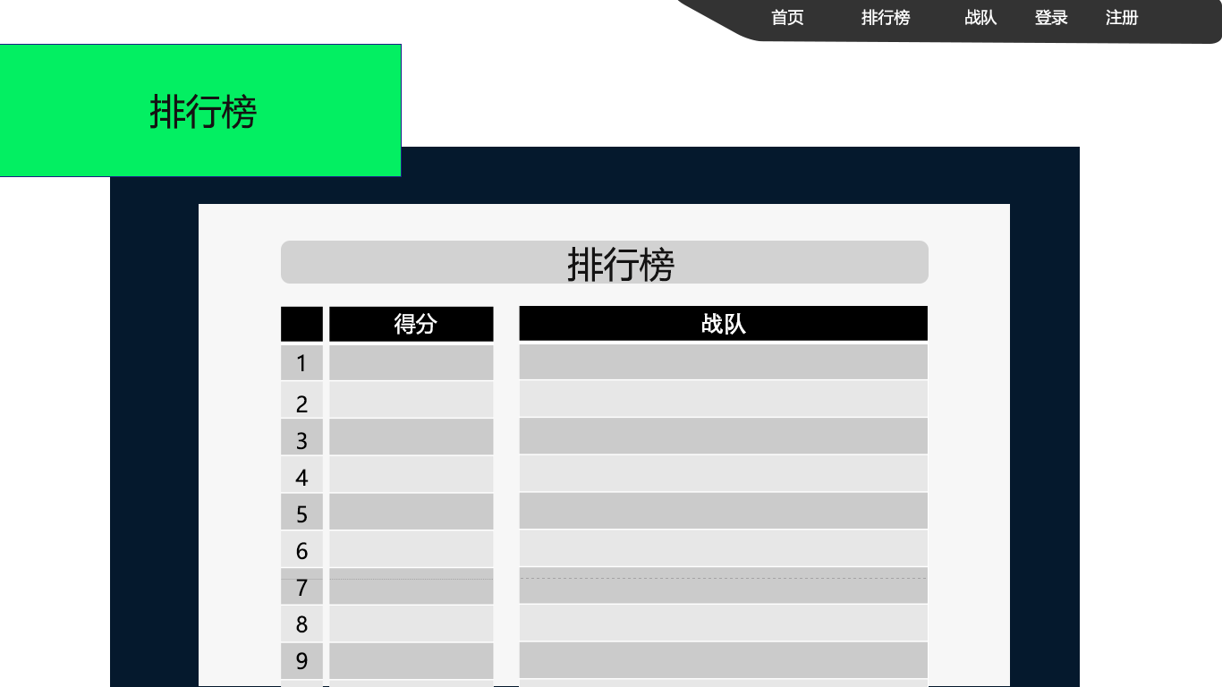
scoreboard

Slide 18
index
teams
team
scoreboard
+----------+--------------+------+-----+---------+-------+
| Field | Type | Null | Key | Default | Extra |
+----------+--------------+------+-----+---------+-------+
| name | varchar(100) | NO | | NULL | |
| category | varchar(100) | NO | | NULL | |
| message | text | NO | | NULL | |
| value | int(11) | NO | | NULL | |
| flag | varchar(100) | NO | | NULL | |
| file | varchar(100) | NO | | NULL | |
+----------+--------------+------+-----+---------+-------+
challenges
notifications
signup
signin
signout
message

Slide 19
题目页
challenges
题目名称、编号、标签、信息、分数、文件链接

Slide 20
index
teams
team
scoreboard
+---------+--------------+------+-----+---------+-------+
| Field | Type | Null | Key | Default | Extra |
+---------+--------------+------+-----+---------+-------+
| from | varchar(100) | NO | | NULL | |
| to | varchar(100) | NO | | NULL | |
| message | text | NO | | NULL | |
+---------+--------------+------+-----+---------+-------+
challenges
notifications
signup
signin
signout
message

Slide 21
消息页
notifications
消息来源、消息内容

Slide 22
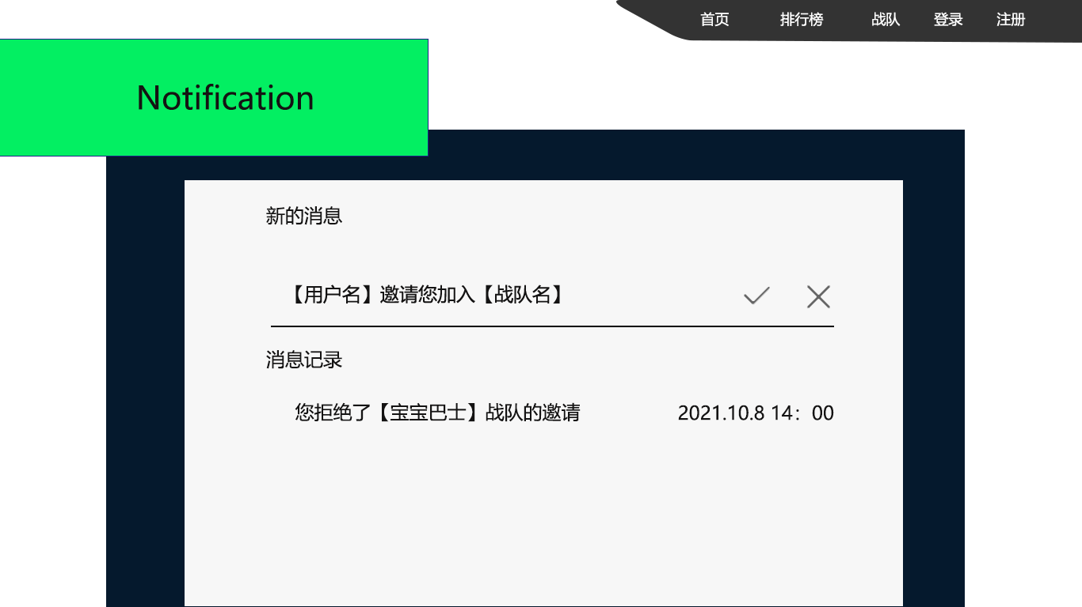
notifications

Slide 23
index
teams
team
scoreboard
+-------+--------------+------+-----+---------+-------+
| Field | Type | Null | Key | Default | Extra |
+-------+--------------+------+-----+---------+-------+
| id | varchar(10) | NO | | NULL | |
| name | varchar(20) | NO | | NULL | |
| team | varchar(100) | NO | | NULL | |
+-------+--------------+------+-----+---------+-------+
challenges
notifications
signup
其中team可为admin
signin
signout
message

Slide 24
用户注册页
signup
注册，填写用户名、密码、确认密码

Slide 25
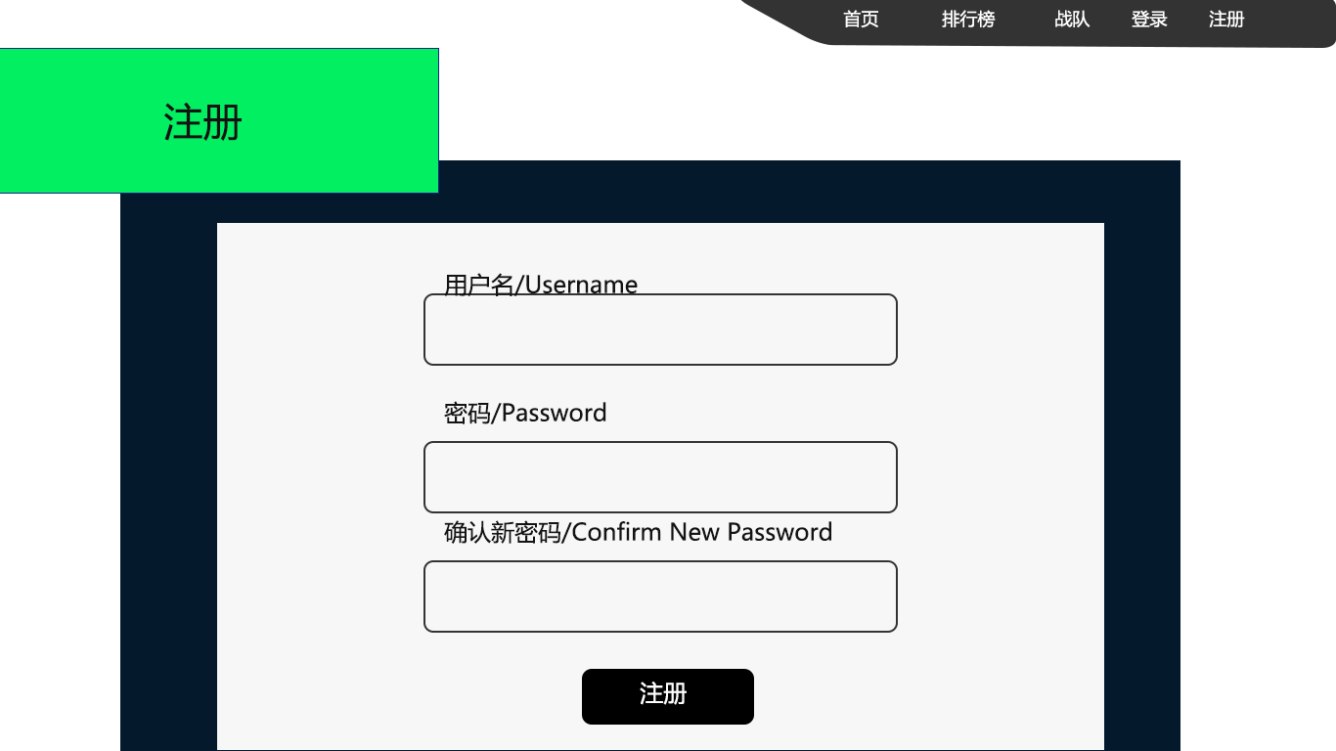
用户注册页
signup

Slide 26
signin 用户登录页
登录，填写用户名、密码

Slide 27
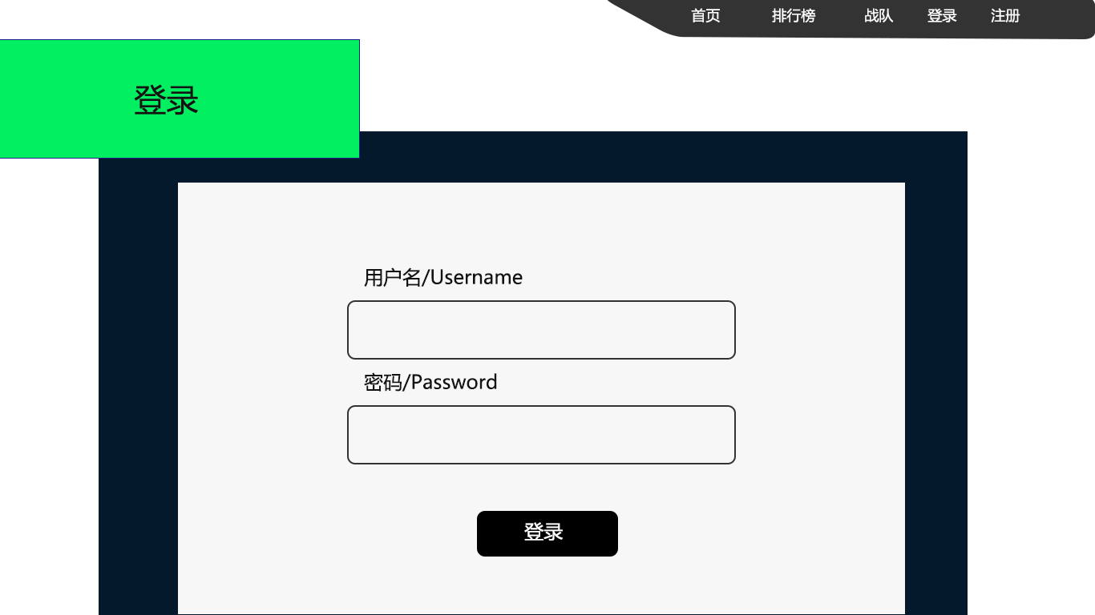
signin 用户登录页

Slide 28
signout 登出页
登出

Slide 29
index
teams
team
scoreboard
+-----------+-------------+------+-----+---------+-------+
| Field | Type | Null | Key | Default | Extra |
+-----------+-------------+------+-----+---------+-------+
| id | varchar(10) | NO | | NULL | |
| challenge | varchar(10) | NO | | NULL | |
+-----------+-------------+------+-----+---------+-------+
done
challenges
notifications
signup
signin
signout
message

Slide 30
留言页
message
给管理员留言

Slide 31
settings 设置页
修改密码，填写原密码、新密码、确认新密码

Slide 32
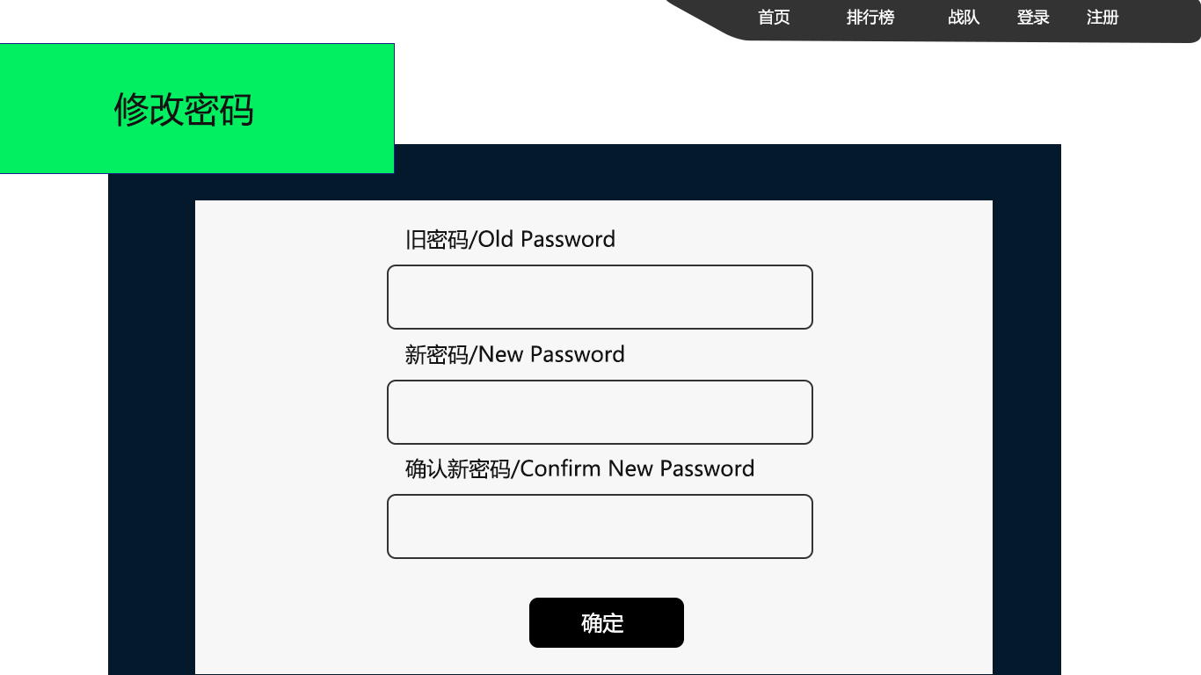
settings 设置页

Slide 33
add 题目添加页
管理员特有，添加题目，填写题目名称、标签、信息、分值、FLAG，上传文件

Slide 34
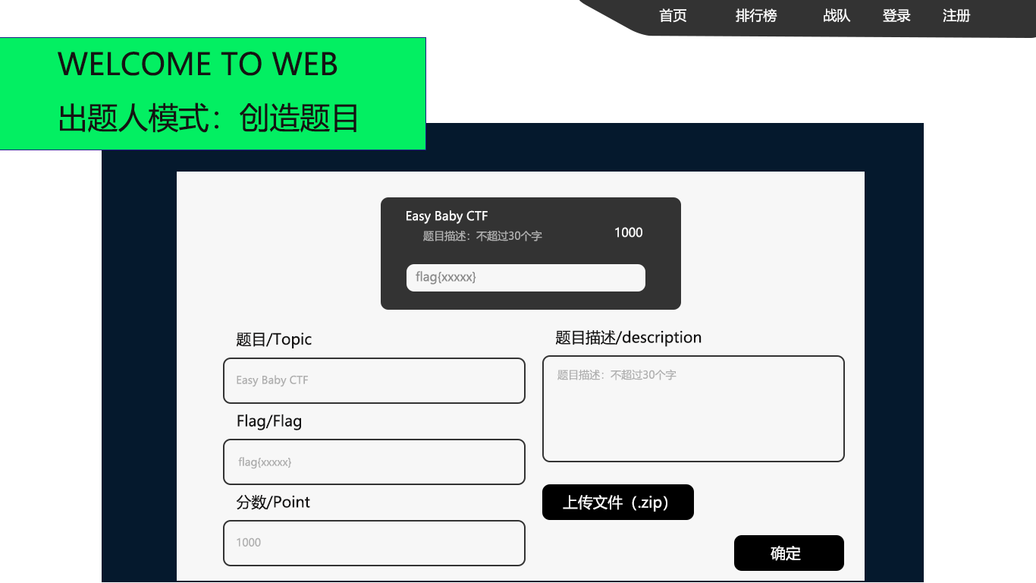
add 题目添加页

Slide 35
edit 题目修改页
管理员特有，查看题目完成信息、删除题目，修改题目名称、标签、信息、分值、FLAG，上传文件
文件仅支持zip格式并多次上传将会覆盖

Slide 36
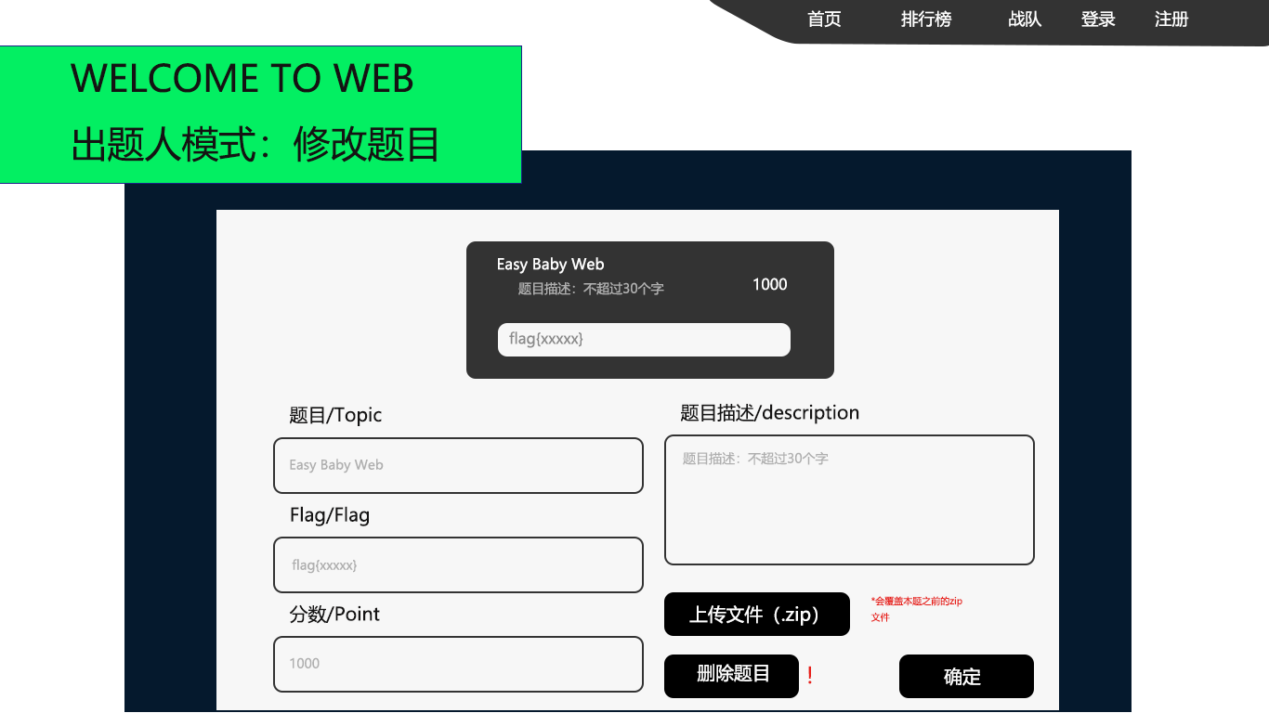
edit 题目修改页

Slide 37
2021年10月8日

Slide 39
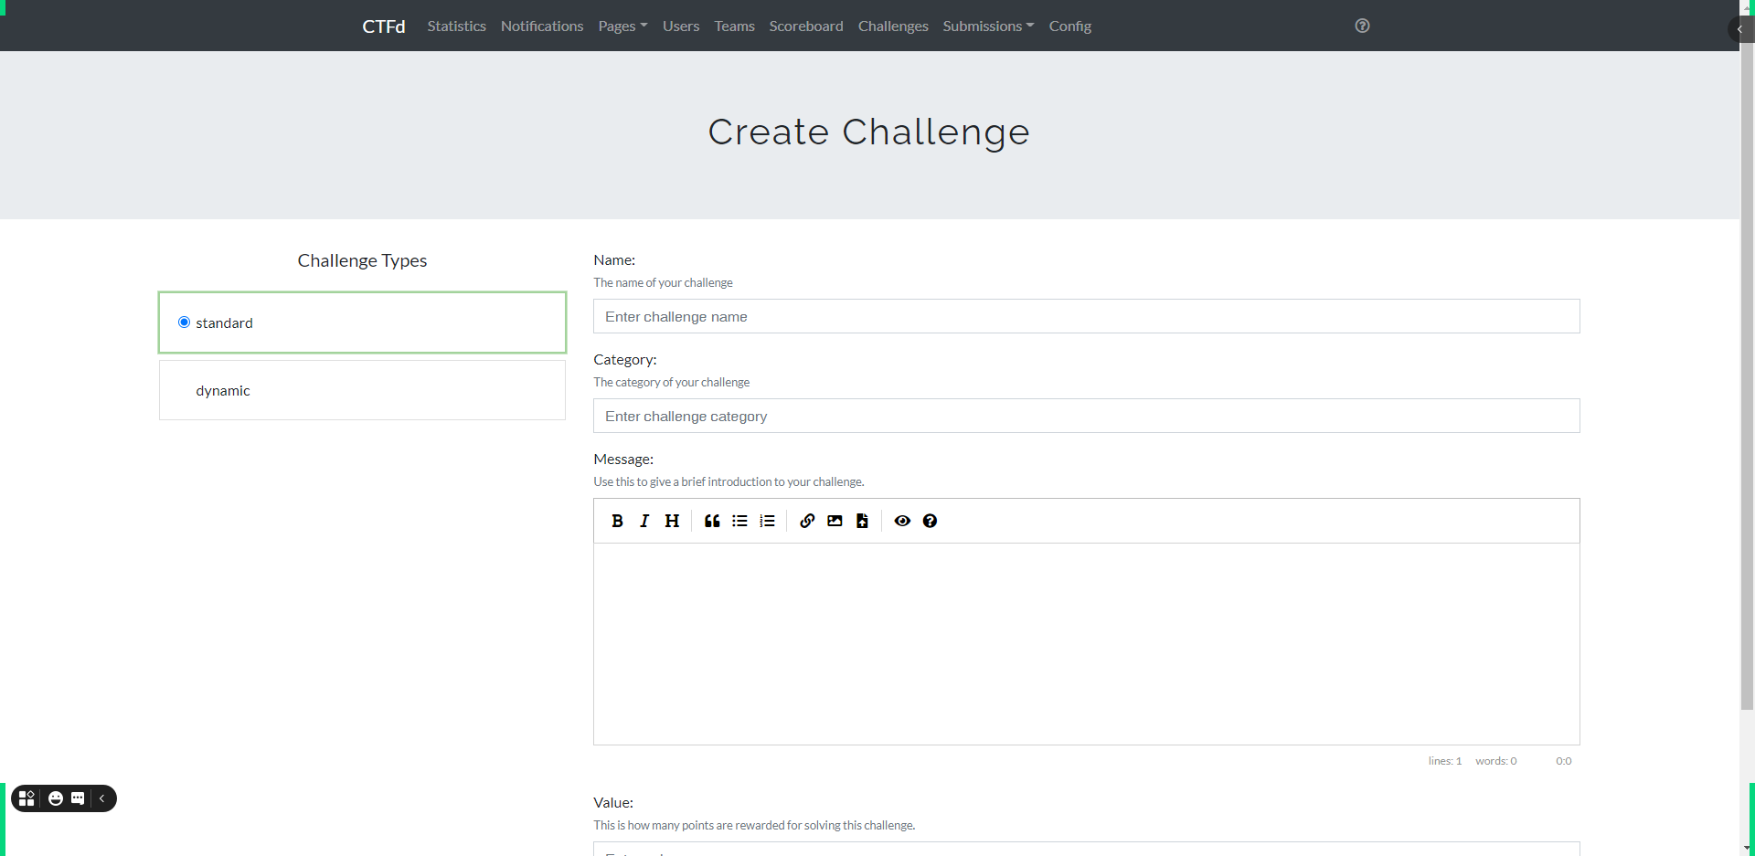
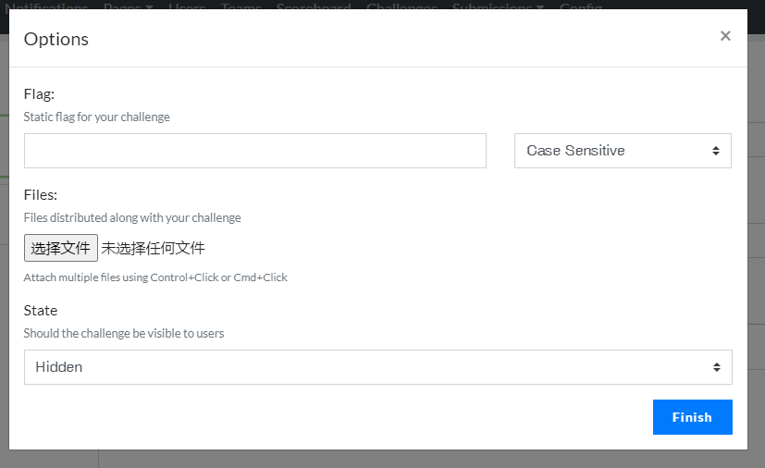
非Web题，直接上传压缩包

Slide 40
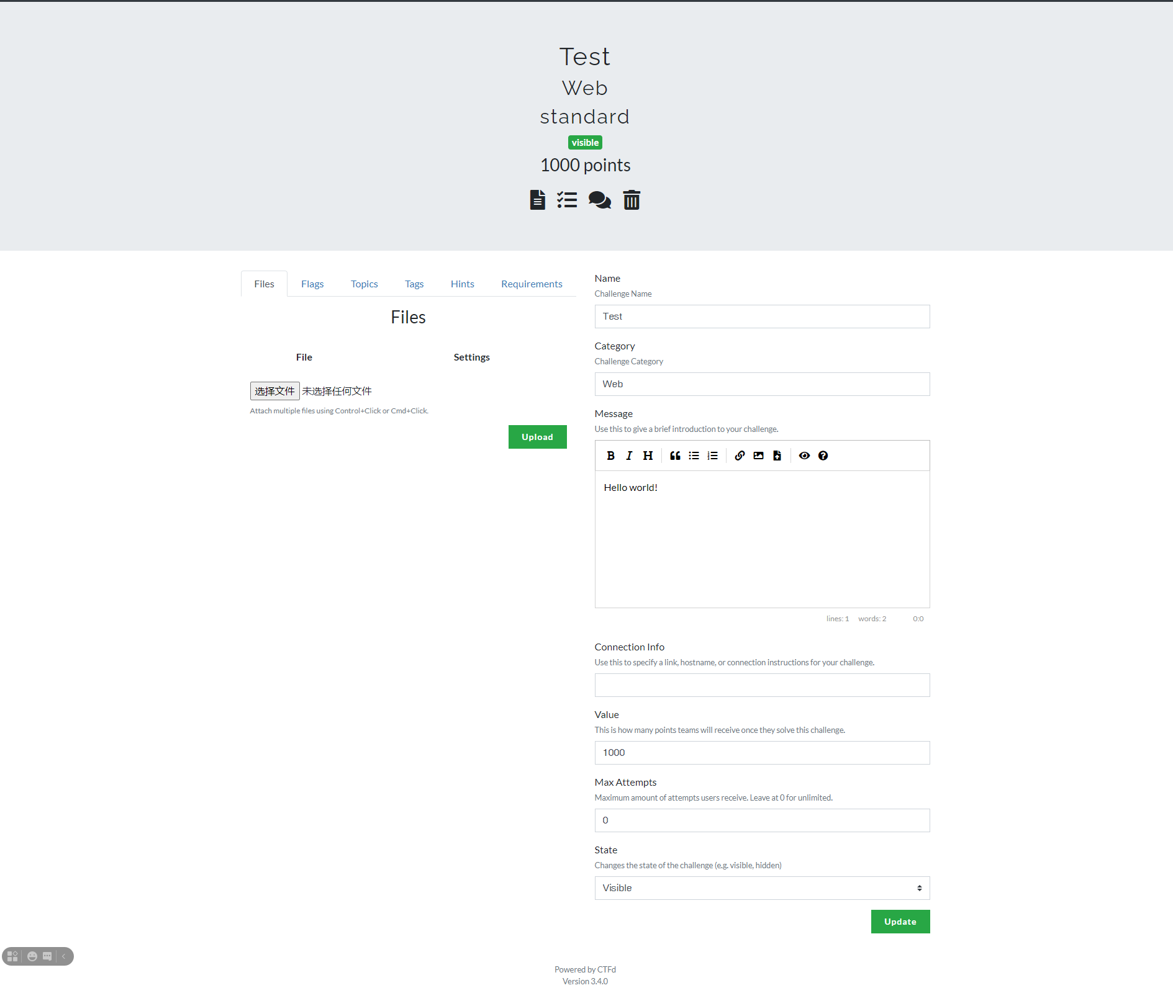
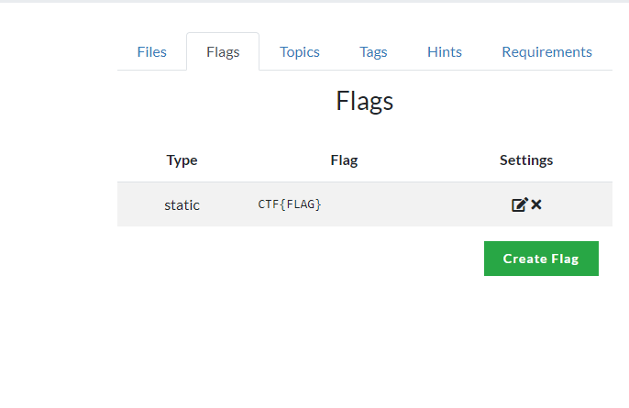
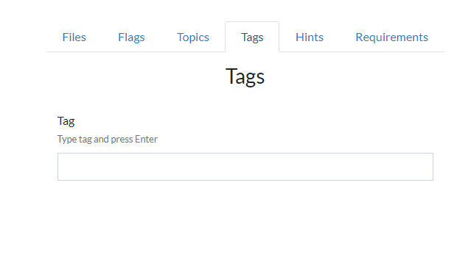

改flag
只能上传一个后缀为zip的文件
增删改查标签

Slide 41
www.ezbabyctf.org
|
+----admin
+-----------+-------------+------+-----+---------+-------+
| Field | Type | Null | Key | Default | Extra |
+-----------+-------------+------+-----+---------+-------+
| id | varchar(10) | NO | | NULL | |
| challenge | varchar(10) | NO | | NULL | |
+-----------+-------------+------+-----+---------+-------+

Slide 42

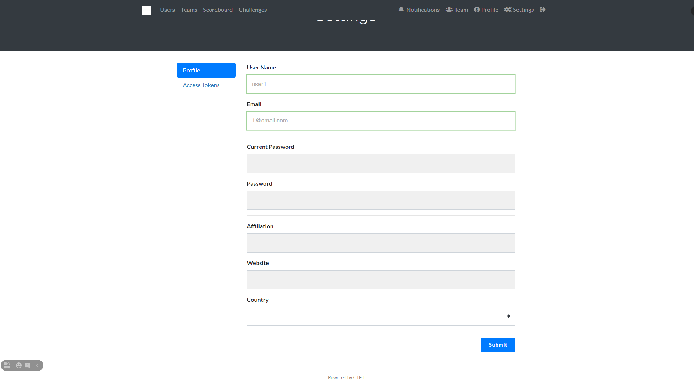
管理员留言
A----team1
B----join----team1
A （队长） 注册注销队，添加删除队友
添加：发出邀请（搜索名字是否存在），对方同意，添加
删除：del
管理员您好：
我尼玛密码忘了
帮我
xx

Slide 43
B
申请加入队，队长A同意，添加

Slide 44
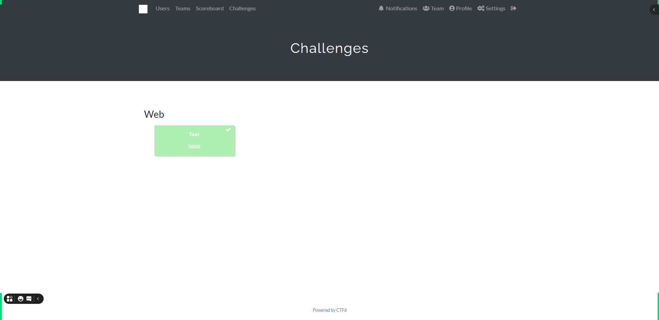
序号 | 名字 | 分数 | 说明 | 下载附件 | flag
按钮

Slide 45
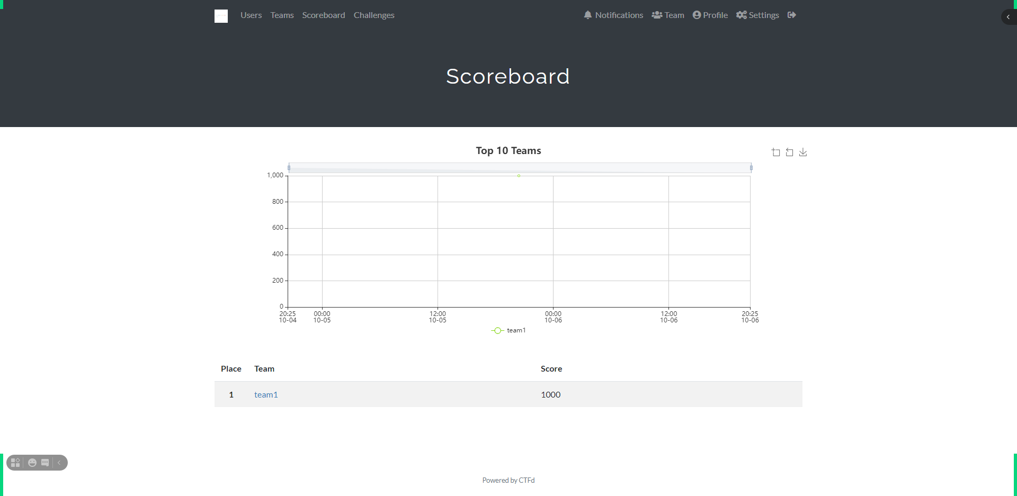

Slide 46
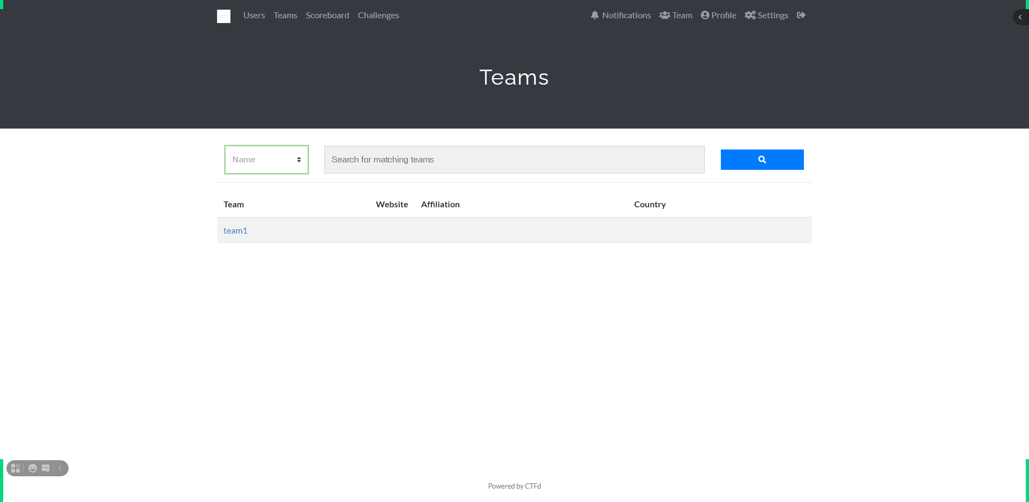
查看查找队伍，并可以选择加入

Slide 47
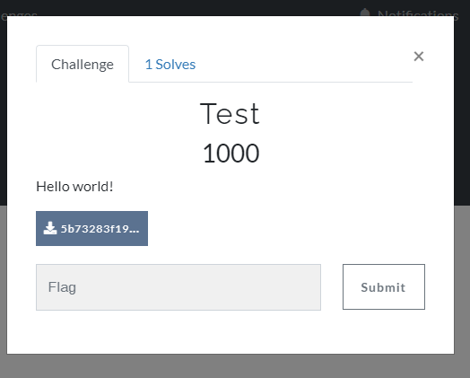
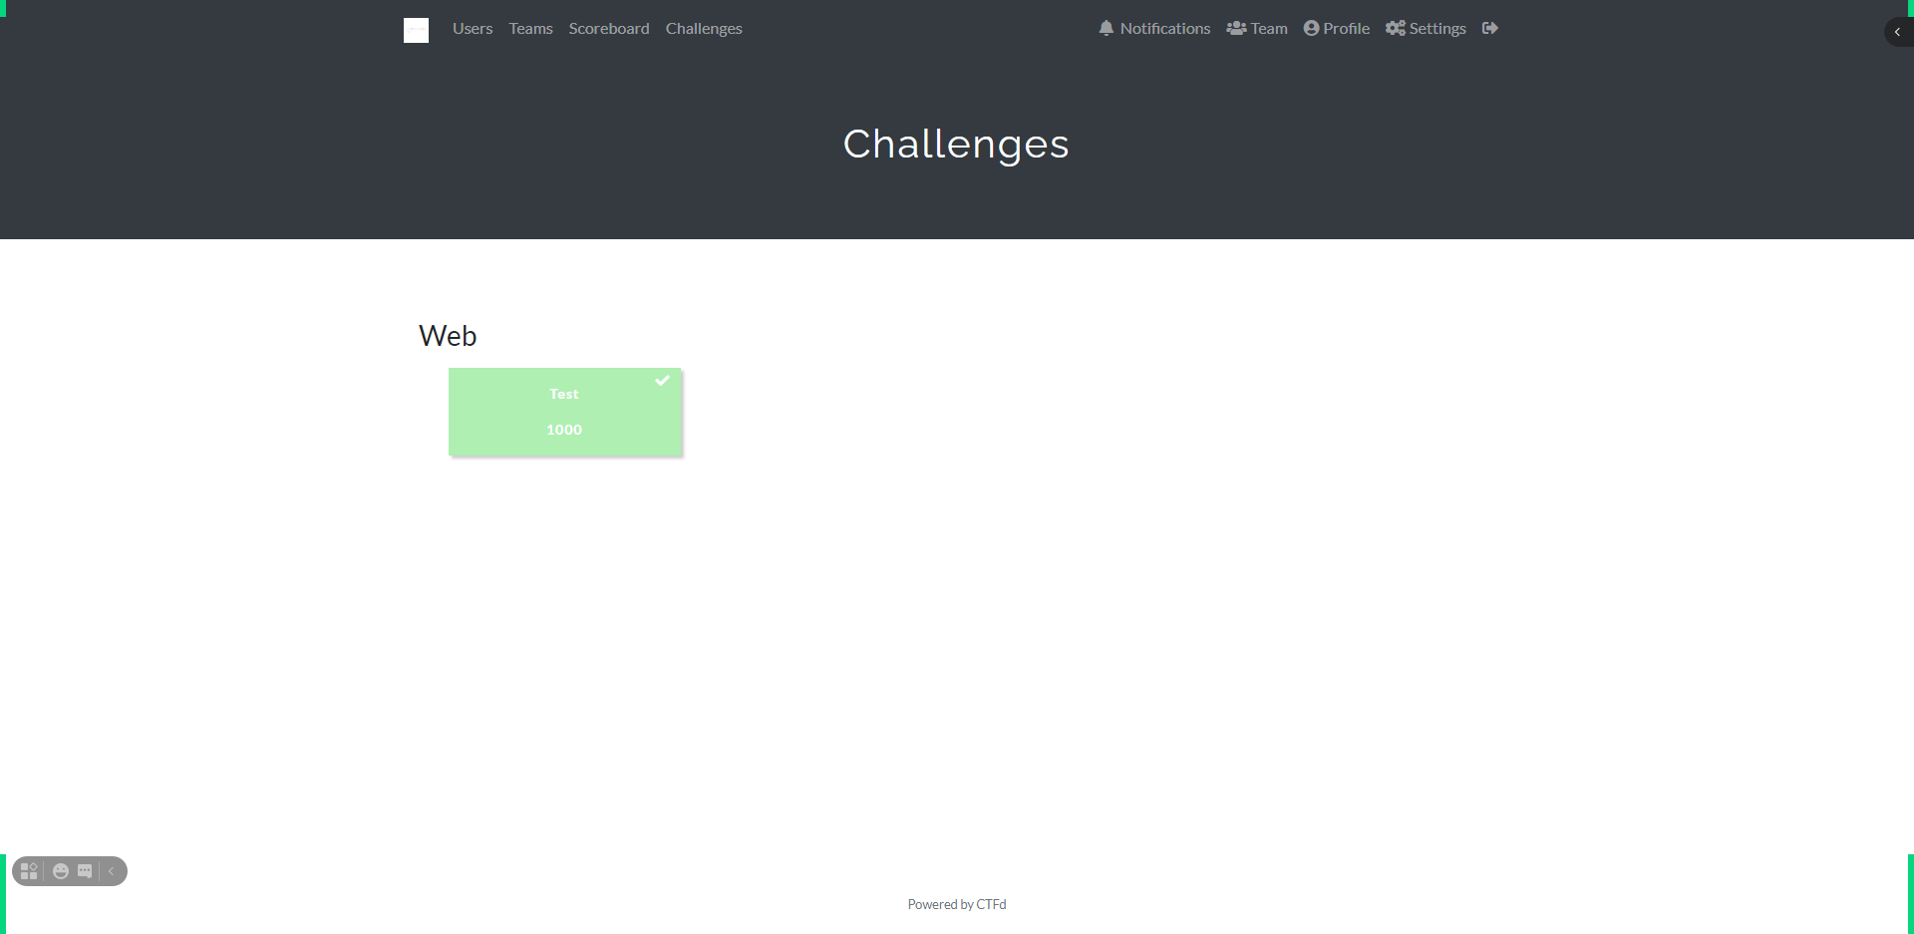
看题，看分，下载附件，上传flag

Slide 48
Web题，打开环境默认存活时间30min，在服务器上的docker中配置管理员上传的环境
Address:2333

Slide 49
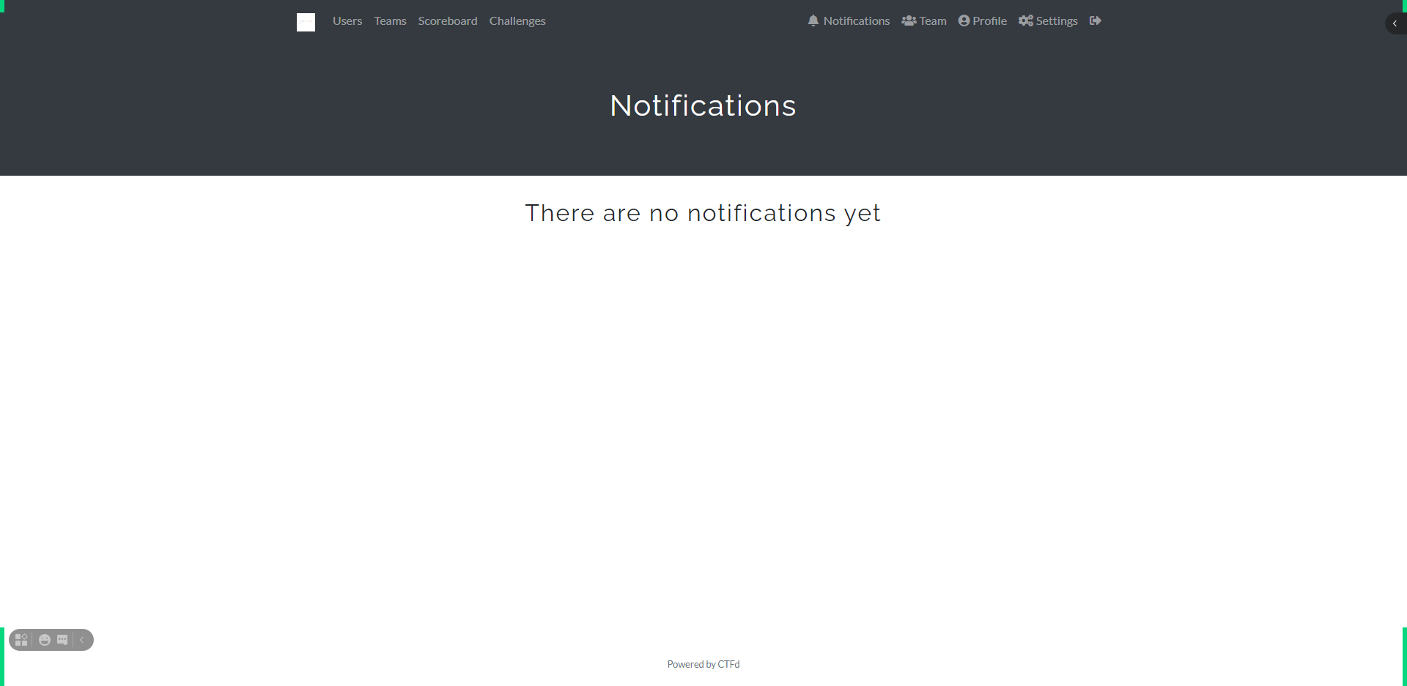
通知加入队伍或请求加入队伍的信息

Slide 50
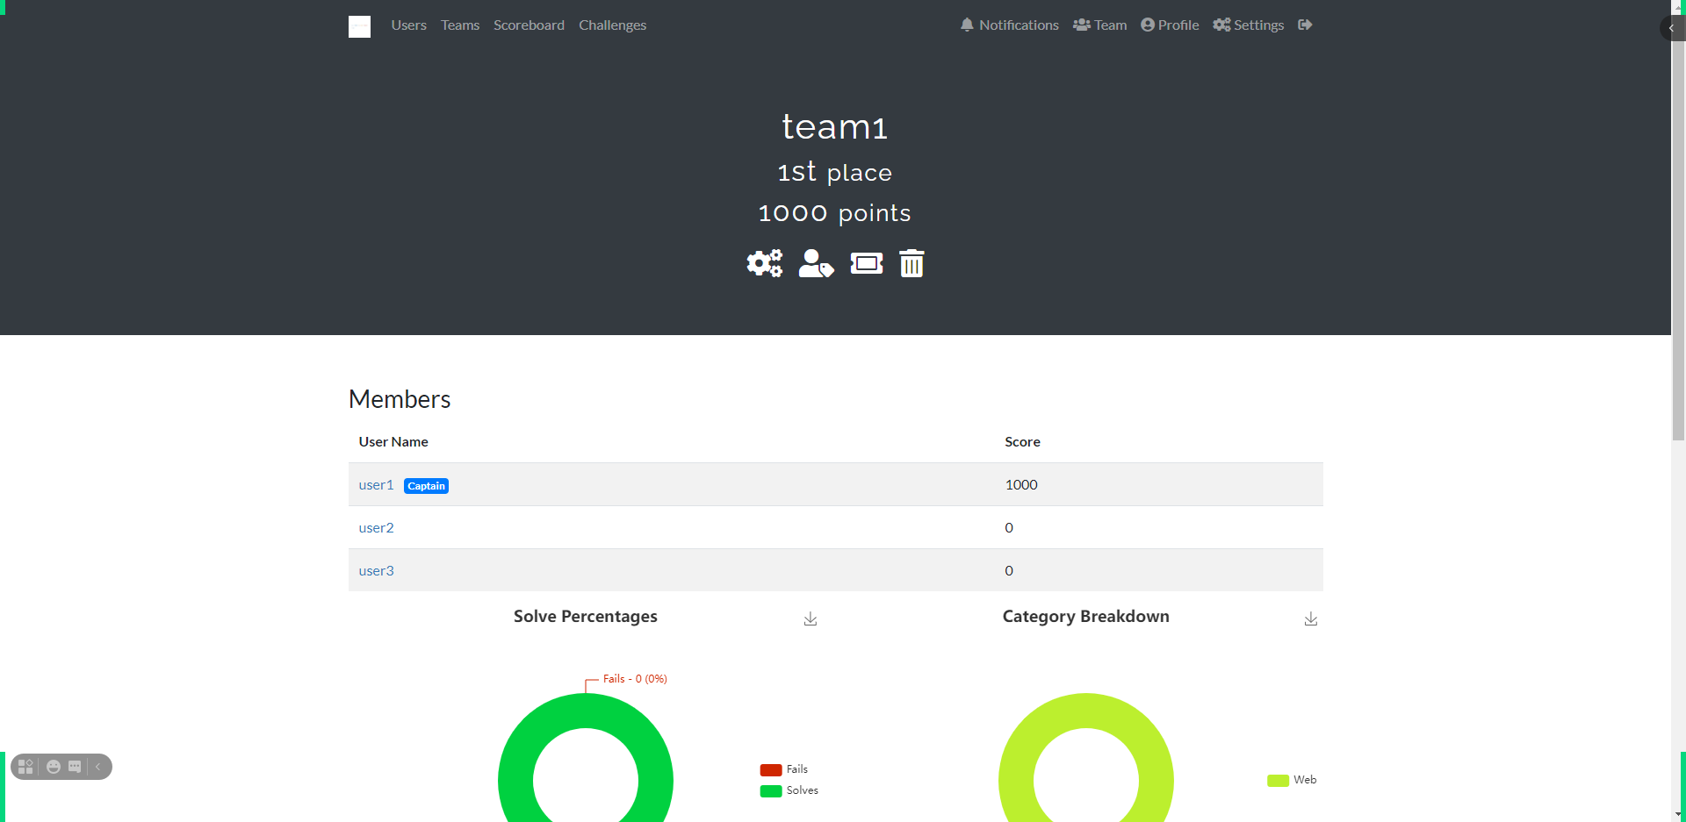
查看自己的队伍，（队长）邀请删除队友，解散队伍

Slide 51
改密码
原密码：
新密码：
确认新密码：

Slide 52
管理员留言
管理员您好：
我账户炸了
帮我
xx

Slide 53
A：做题，加分，看分，看其他人的分（排行榜）

Slide 54
非Web题，直接上传压缩包

Slide 55
Web题，其余同上，上传的压缩包在服务器解压，后执行shell命令将其配置到docker，返回配置的端口，显示在前台（客户访问触发）

Slide 56
改flag
只能上传一个后缀为zip的文件
增删改查标签

Slide 57
记录提交次数，人，时间

